Slide 1
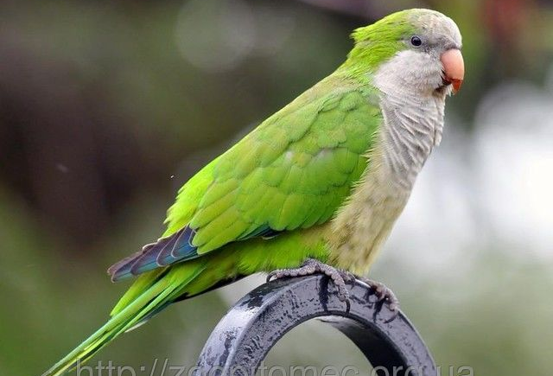
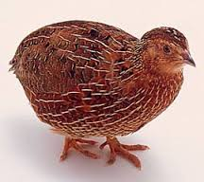
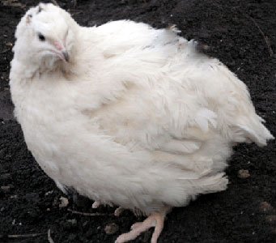
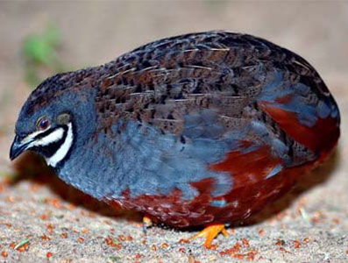
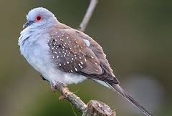
Попугай монах-квакер
(Myiopsitta monachus Boddaert)
Сем. Попугаевые (Psittacidae)
Родина попугая монаха – юго-восток Бра-зилии, центральная часть Аргентины. Попугаи живут большими стаями, строя общие гнёзда в ветвистой кроне деревьев. Религиозное название птицы обусловлено окрасом оперения, которое очень похоже на старинную рясу монахов-квакеров.
Перепел японский
(Coturnix japonica Temminck et Schlegel)
Сем. Фазановые (Phasianidae)
Перепел японский или немой – перелетная птица родом из Маньчжурии, Приморья, Японии. Одо-машнен человеком в Японии в конце XIX – начале XX века. Является основной птицей на перепели-ных фермах, где разводится ради мяса и яиц; и основой для множества цветных разновиднос-тей, которые в большинстве своем используются как декоративные птицы.
порода Фараон
Мини-курочки, так с любовью называ-ют этих птиц. Поч-ти каждый день самка перепела не-сет яйцо, которое употребляют в пи-щу.
порода Техасский белый фараон
порода Китайский расписной
Горлица бриллиантовая
(Geopelia cuneata Latham)
Сем. Голубиные (Columbidae)
Горлица бриллиантовая распространена в Австралии, населяет леса и заросли кустарников, растущих возле воды. Тём-но-серые крылья этой птицы усыпаны крошечными белыми пятнами, которые внешне напоминают алмазную россыпь, что и дало видовое название.

Slide 2
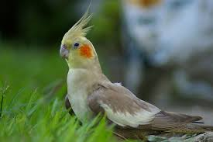
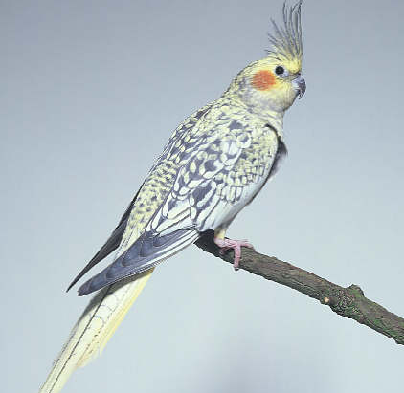
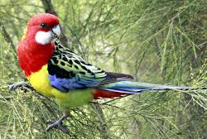
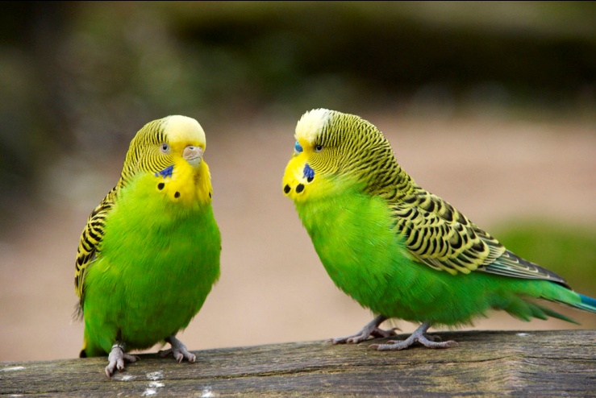
Корелла, или Нимфа
(Nymphicus hollandicus Kerr)
Сем. Какаду (Caсatuidae)
Родиной корелл является Австралия. Этого попугая легко распознать по гордому хохолку на голове, заостренному хвосту и характерному «румянцу».
Корелла окраса Сорока
Корелла – пугливая птица, даже пьет воду на лету. Большую часть своей жизни про-водит в кроне кустарников и деревьев. Хо-рошо приручается, предана своему хозяину. Но не обладает особыми талантами к обу-чению, может запомнить несколько фраз.
Селекционерами выведено много различных мутаций корелл, отличающихся по цвету оперения и расположению рисунка.
Корелла окраса Жемчужный
Розелла пестрая (Platycercus eximius Shaw)
Сем. Попугаевые (Psittacidae)
Природа одарила эту птицу ярким опе-рением с чешуйчатым окрасом. Родина ро-зелл – Австралия и прилегающие к ней острова. Населяют они степи, саванны. Розелл можно обучить некоторым сло-вам, не более 2-3 слов. Зато они способны неплохо копировать звуки и мелодии.
Попугай волнистый
(Melopsittacus undulatus Shaw)
Сем. Попугаевые (Psittacidae)
Волнистые попугаи родом из Австралии. Живут стаями до сотен тысяч особей. Птицы очень умные, могут считать, обладают хорошей памятью. Их можно научить говорить более 100 слов и неслож-ные предложения. Существует много цве-товых вариаций оперенья этих попугаев.

Slide 3
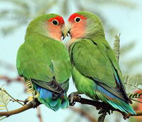
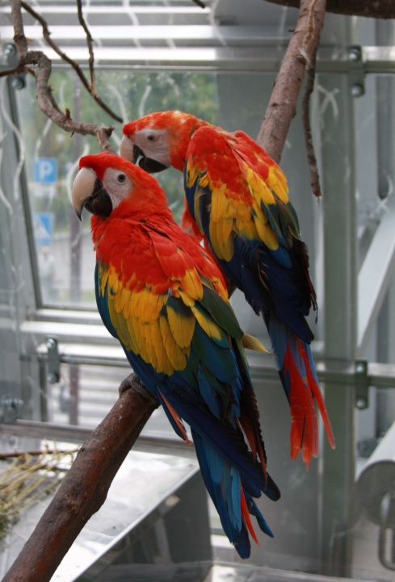
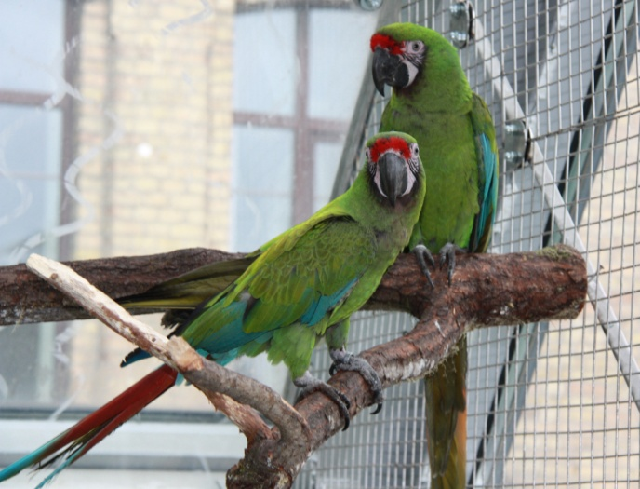
Розовощекий неразлучник
(Agapornis roseicollis Viellot)
Cем. Попугаевые (Psittacidae)
Неразлучники проворные попугаи, хоро-шо бегают по земле и лазают по деревьям, стре-мительно летают, держаться стаями. Оби-тают в Анголе в Африке.
Издавна их называли неразлучниками, так как считали, что при гибели одной птицы, другая вскоре погибает от тоски, но это не так. После гибели одной птицы, другая быст-ро найдет себе партнёра.
Ара красный
(Ara macao Linnaeus)
Сем. Попугаевые (Psittacidae)
Ара красный – большой и красивый попу-гай. Длина тела 78-90 см, хвоста – 50-62 см. Вес – 900-1200 граммов.
Обитает в Центральной и Южной Америке: от Мексики до Эквадора, Боливии и реки Амазонки. Населяют тропические леса. Предпочитают держаться в кронах высоких деревьев. Питаются в основном растительной пищей: плодами, орехами, молодыми побегами деревьев и кустарников
Малый солдатский ара
(Ara militaris Linnaeus)
Сем. Попугаевые (Psittacidae)
Малый солдатский ара обитает в Колумбии, Мексике и Боливии. В тро-пических лесах птицы держатся в стае на кронах высоких деревьев, в период созревания урожая летают кормиться на овощные и кукурузные плантации.
Иногда они селятся на песчаных холмах, где вырывают под гнёзда довольно глубокие, иногда до 1 м, норы.

